Slide 1

«Развитие познавательного интереса
и исследовательской активности
детей дошкольного возраста»
Подготовила:
воспитатель Кутяева С. С.
Notes:
Подготовила:
Воспитатель Кутяева С.С.

Slide 2
Одна из основных задач ФГОС ДО:
поддержка детской инициативы и самостоятельности в разных видах детской деятельности: игровой, коммуникативной, творческой, конструктивной, трудовой, познавательной, исследовательской, проектной
Один из принципов построения дошкольного образования :
формирование познавательных интересов и познавательных действий ребенка в различных видах деятельности.

Slide 3
Образовательная область «Познавательное развитие» предполагает
развитие интересов детей, любознательности и познавательной мотивации; формирование познавательных действий, становление сознания; развитие воображения и творческой активности

Slide 4
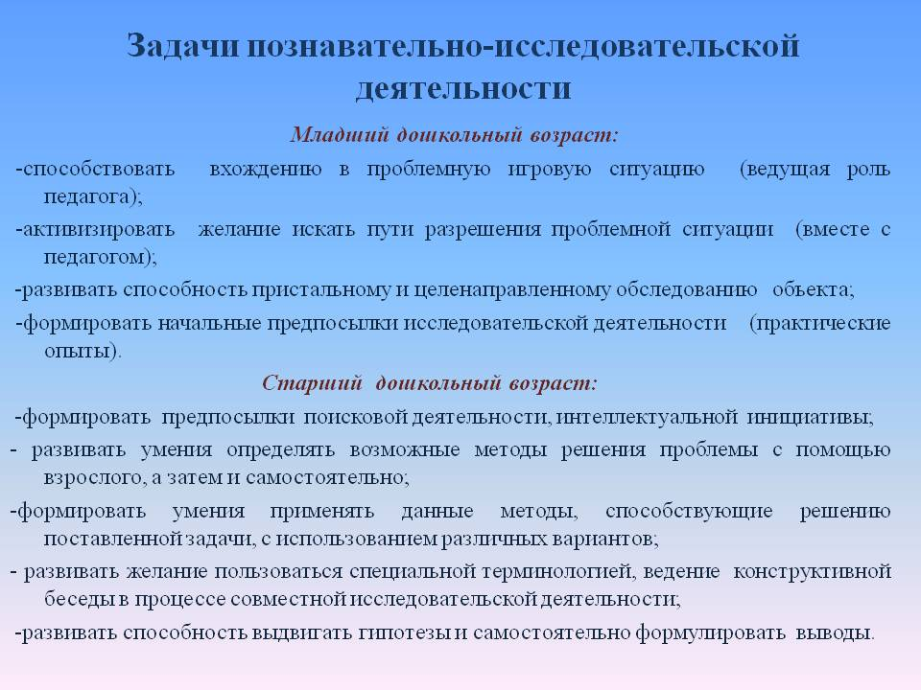
-

Slide 5
Виды познавательно-исследовательской деятельности:
• экспериментирование
• исследование
• моделирование

Slide 6
Педагогические условия формирования и развития познавательных интересов дошкольников:
-создание обогащённой предметно-пространственной среды для начала развития интереса;
-создание проблемно-поисковых ситуаций;
-интеграция разнообразной деятельности;
-организация экспериментирования;
-вовлечение в выполнение творческих заданий;
- включение занимательности в содержание занятий;
-стимулирование проявления положительно-эмоционального отношения

Slide 7
Формы работы при организации познавательно -
исследовательской деятельности:
-организованная образовательная деятельность;
-беседы познавательного, эвристического характера;
-опыты, эксперименты;
-просмотр фильмов, слайдов, презентаций;
-игры (сюжетно-ролевые, развивающие);
-чтение книг, энциклопедий, рассматривание картин и иллюстраций;
-наблюдение за явлениями природы и живыми объектами;
-экскурсии и целевые прогулки;
-труд в природе;
-тематические дни и недели;
-конкурсы, выставки, мини-музеи, коллекции;
-праздники, развлечения, вечера досуга, театрализованная деятельность;
-художественная и конструктивная деятельность;
-проектная деятельность

Slide 8
Направления познавательно-исследовательской
деятельности:
-Живая природа (многообразие живых организмов, характерные особенности сезонов в разных природно-климатических зонах и т.д.).
-Неживая природа (вода, воздух, почва, земля, песок их свойства, планета Земля – её рельеф, климат, природные явления, Космос и Солнечная система).
-Физические явления (цвет, звук, магнетизм, земное притяжение, электричество и т.д.)
-Человек (человек – живой организм, человек – пользователь природы)
-Рукотворный мир: (материалы и их свойства, предмет – результат деятельности человека, преобразования предметов и т.д.)

Slide 9
Требования к предметно-развивающей среде:
1. Развивающий характер.
2. Создание условий для формирования ведущих видов деятельности с одновременным учетом особенностей других видов деятельности.
3. Соответствие возможностям ребенка для перехода к следующему этапу развития
4. Включение известных ребенку объектов, а также новых, которые побуждают его к последующей деятельности.
5. Учет исходной инициативности ребенка, его стремления на деле применять свои знания.

Slide 10
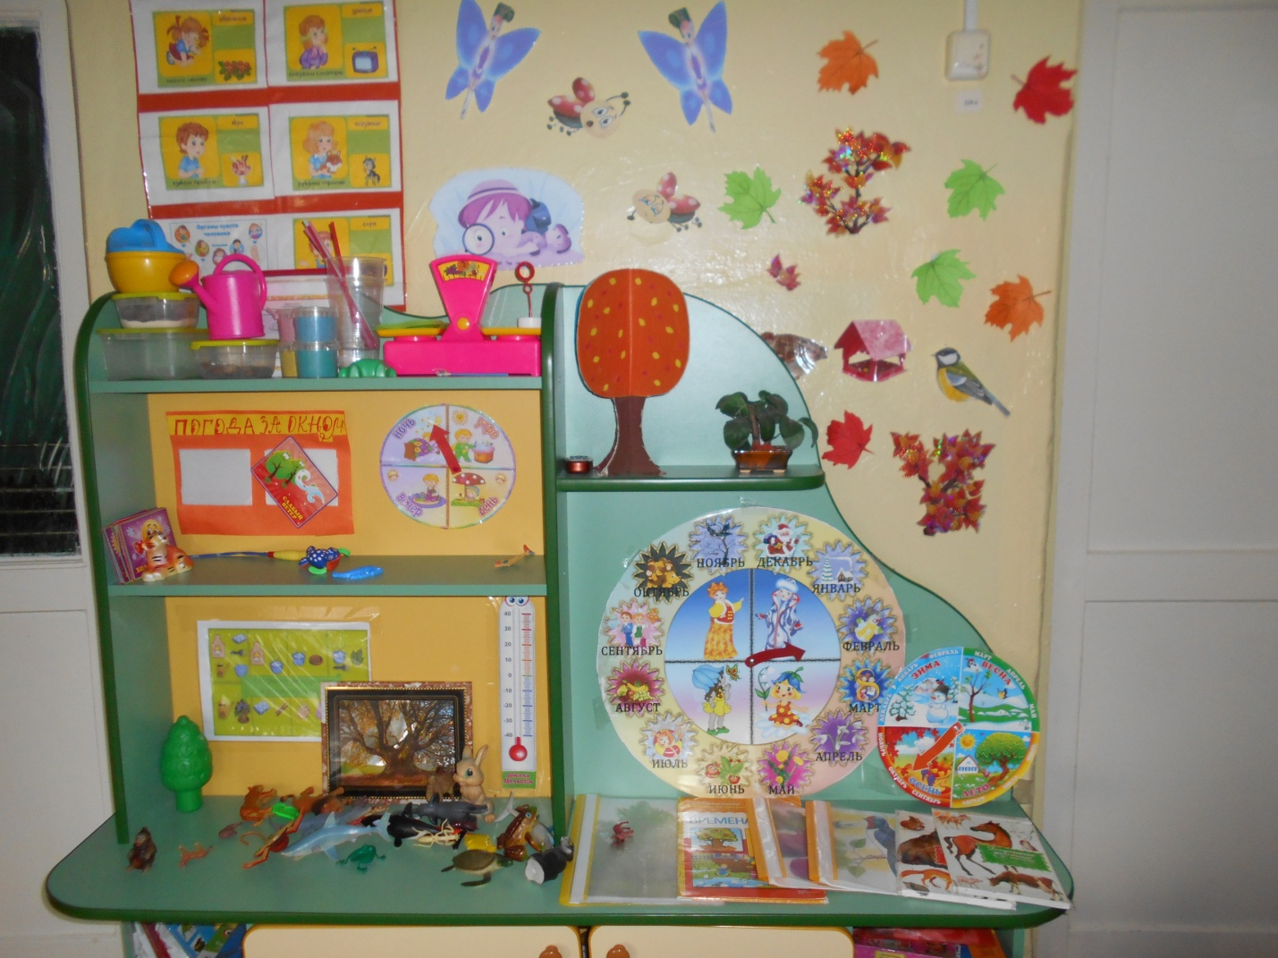
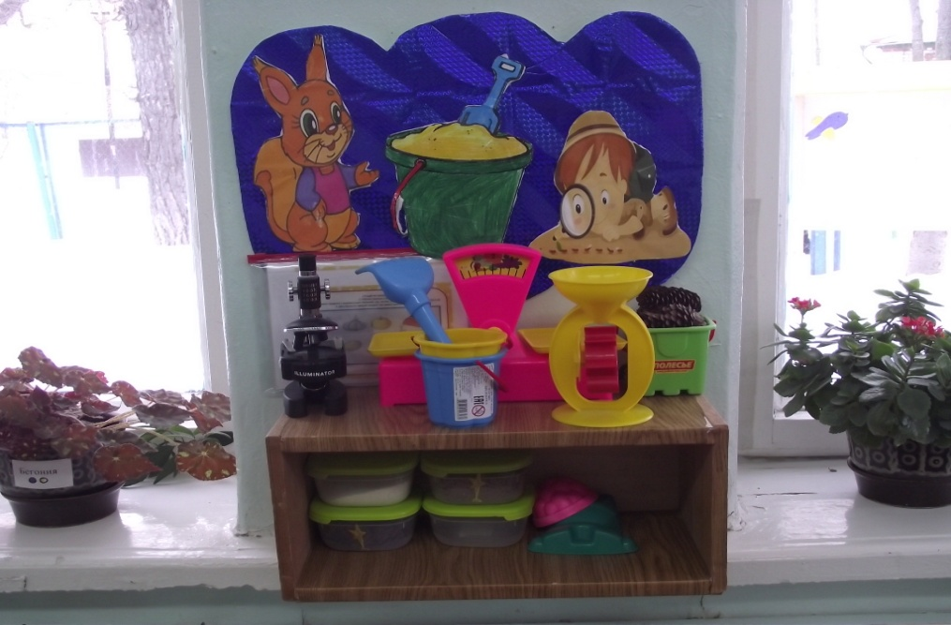
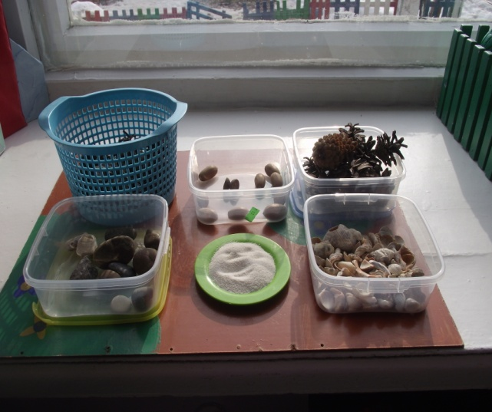
Развивающая предметно – пространственная среда

Slide 11
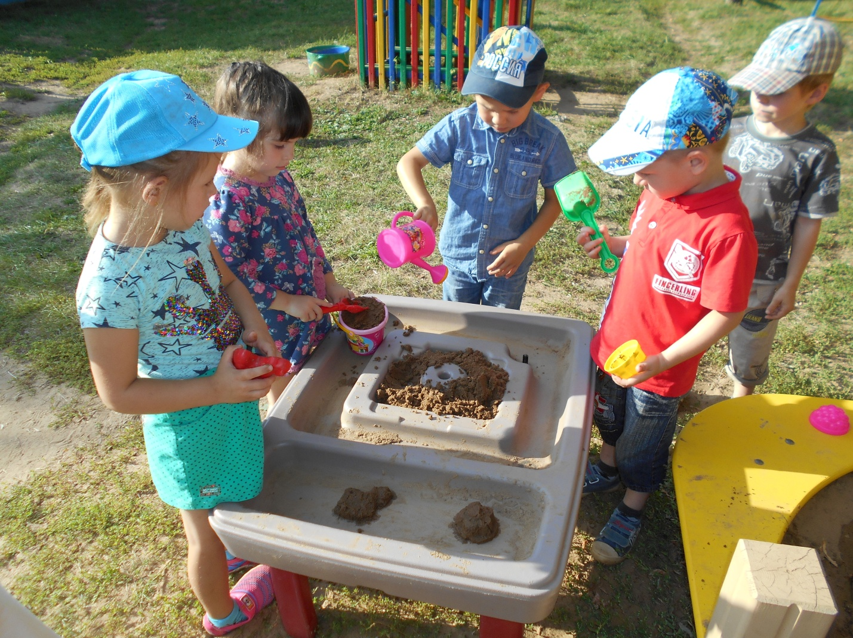
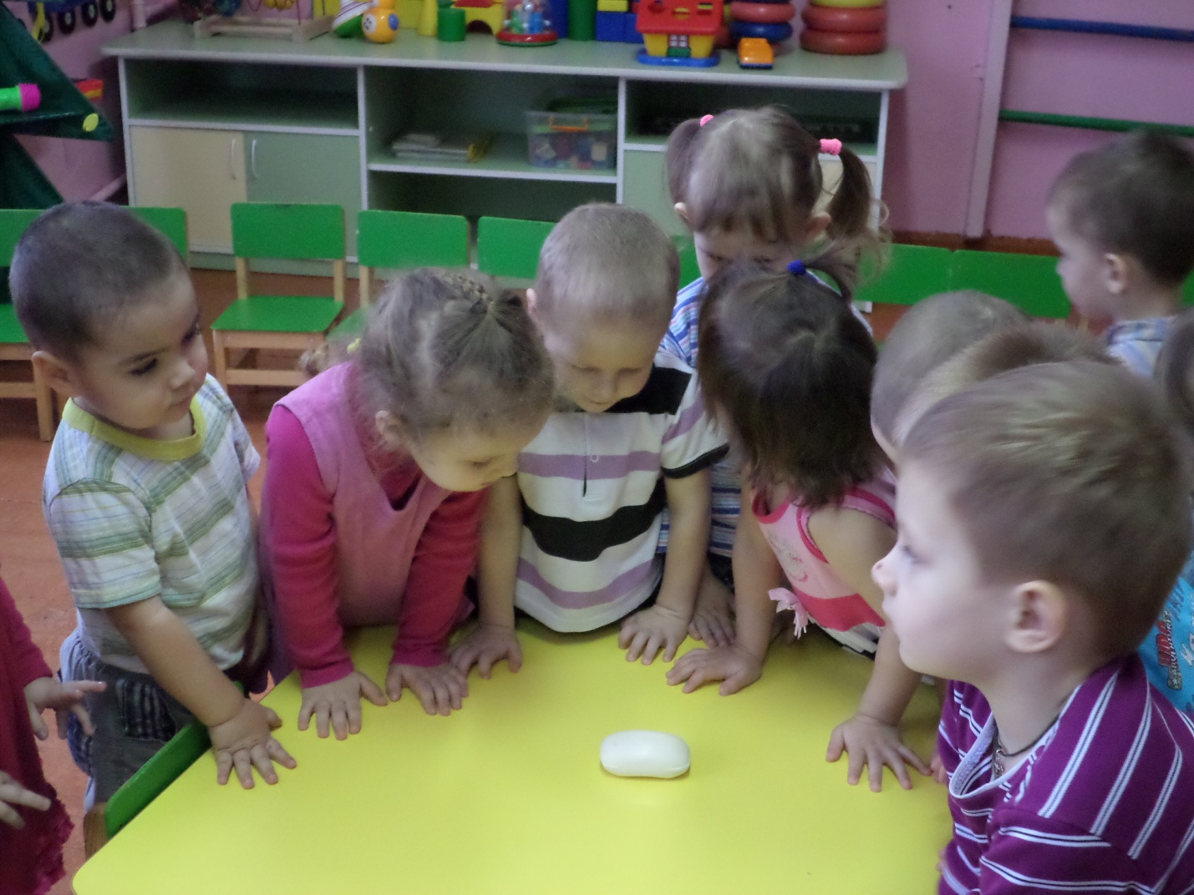
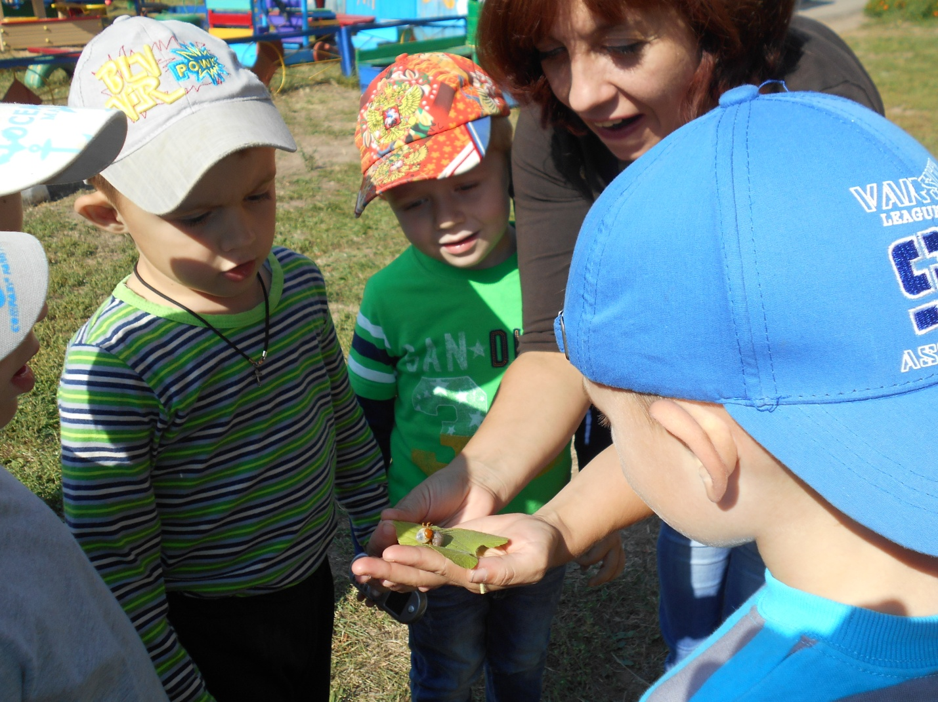
Работа с детьми
Notes:
Работа с детьми

Slide 12
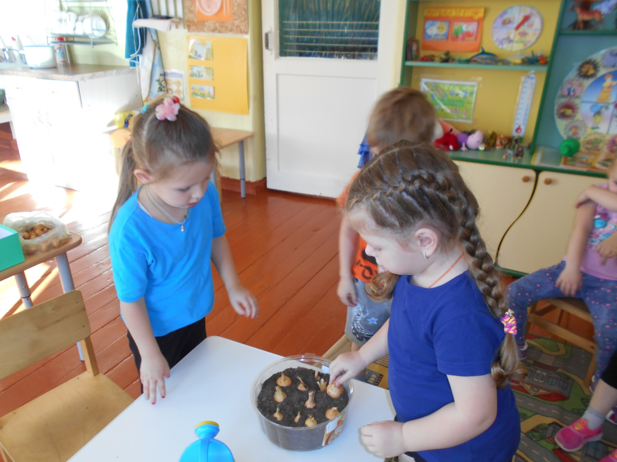
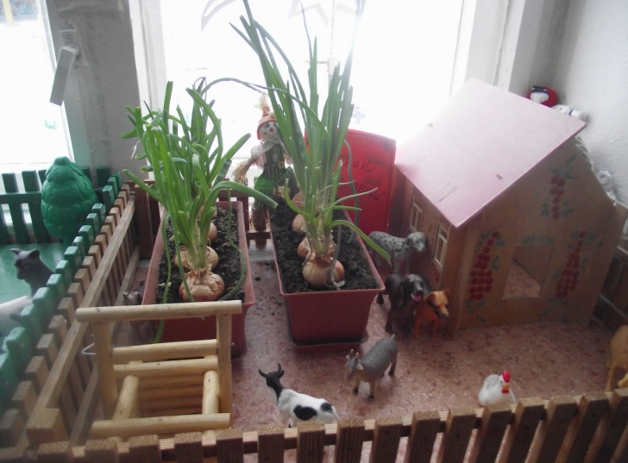
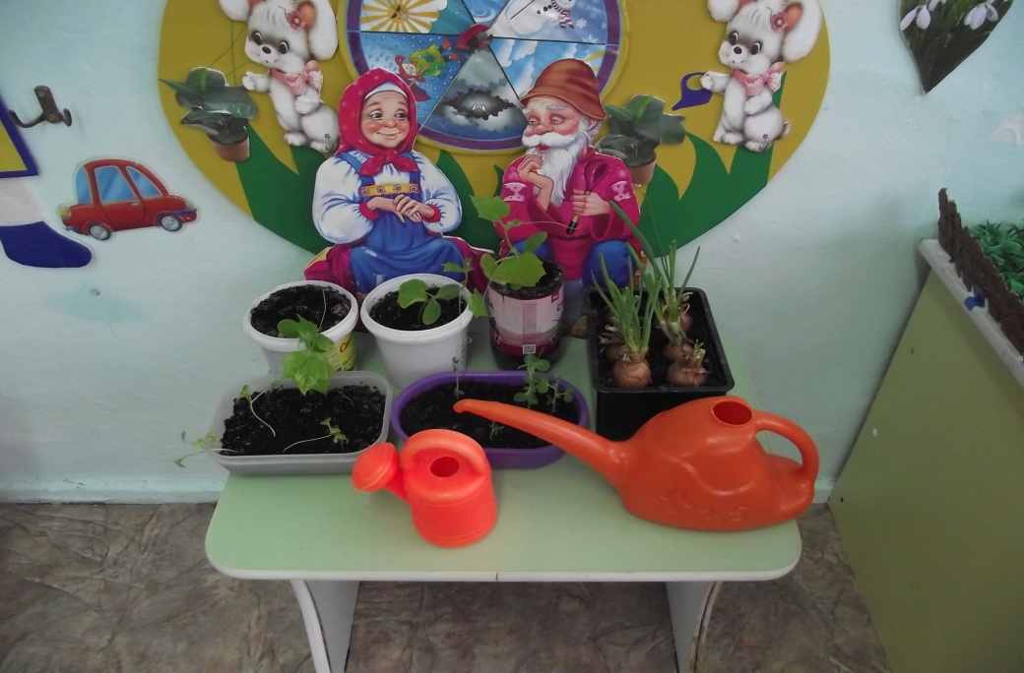

Slide 13
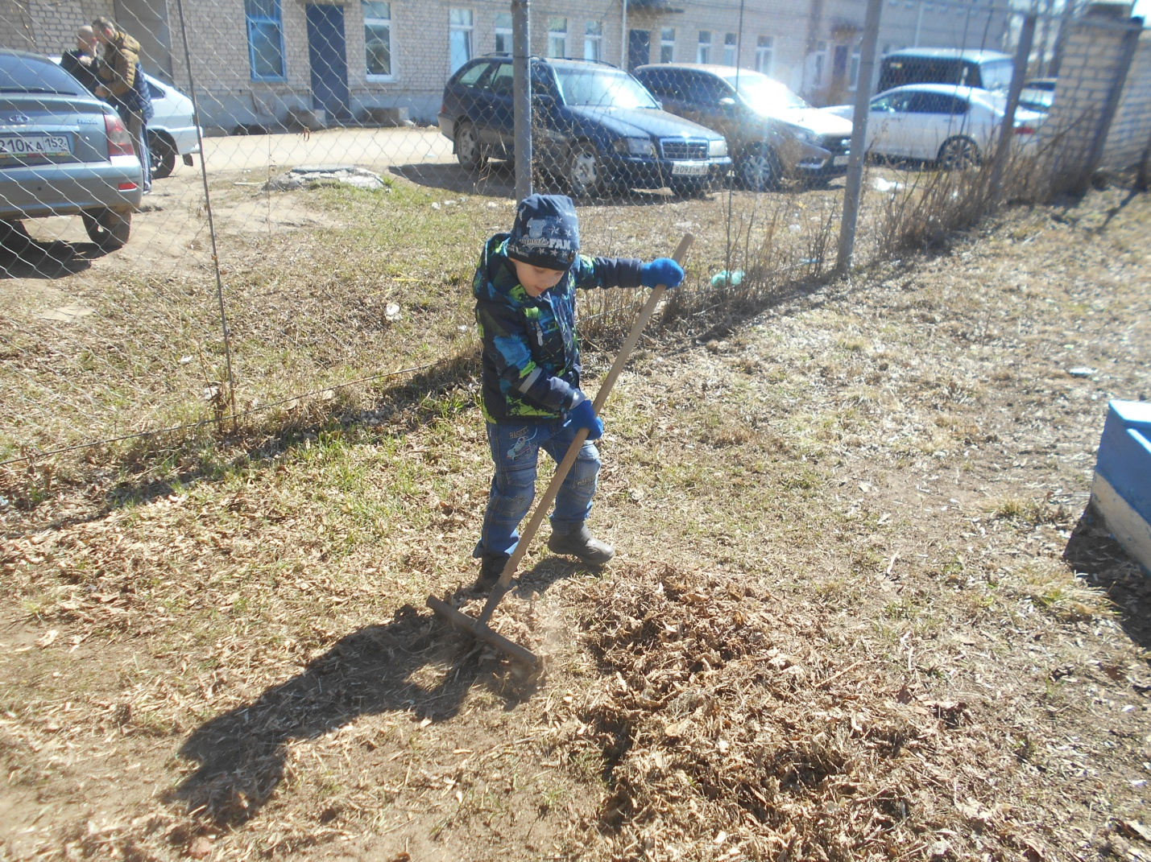
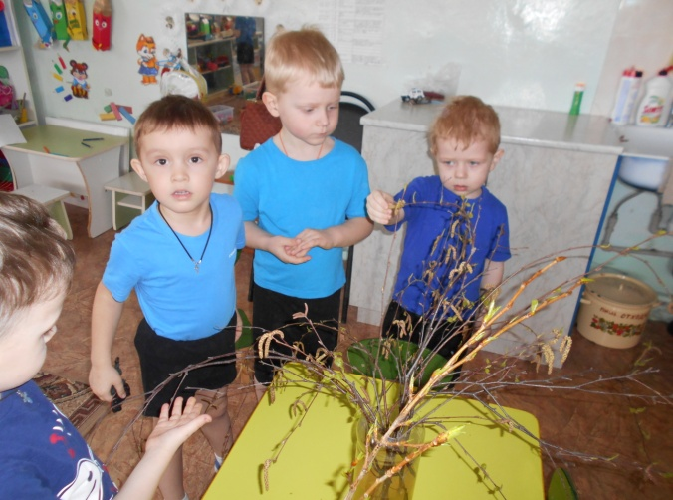
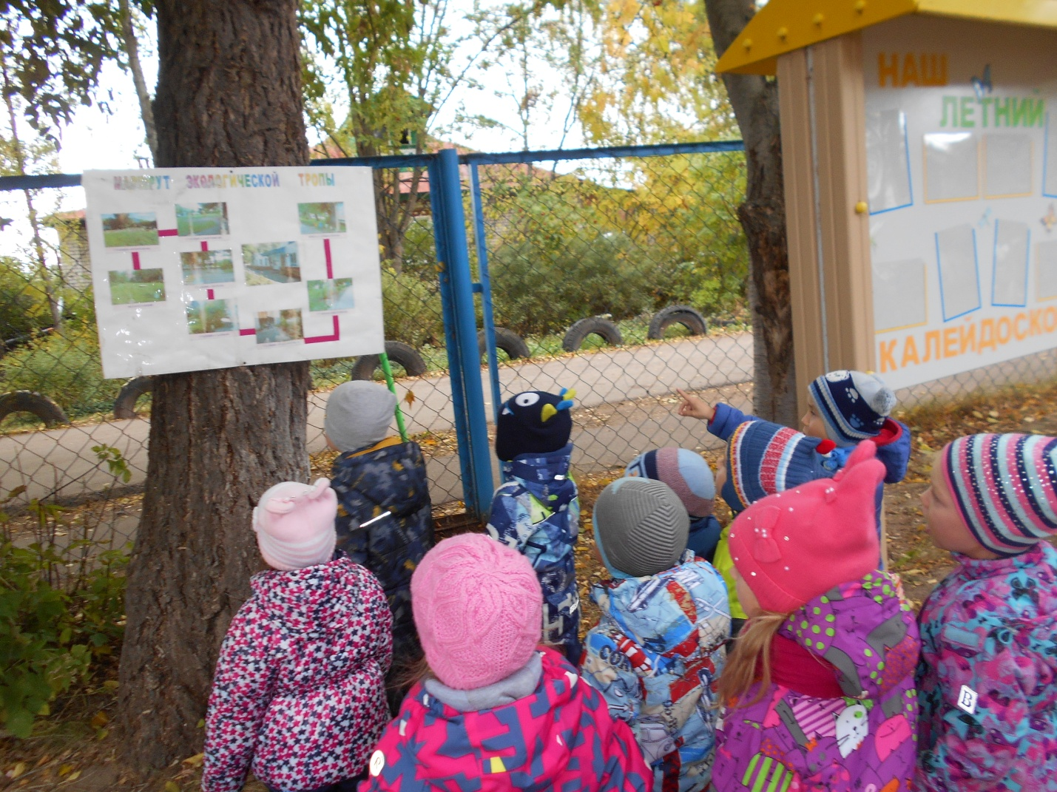
Работа с детьми

Slide 14
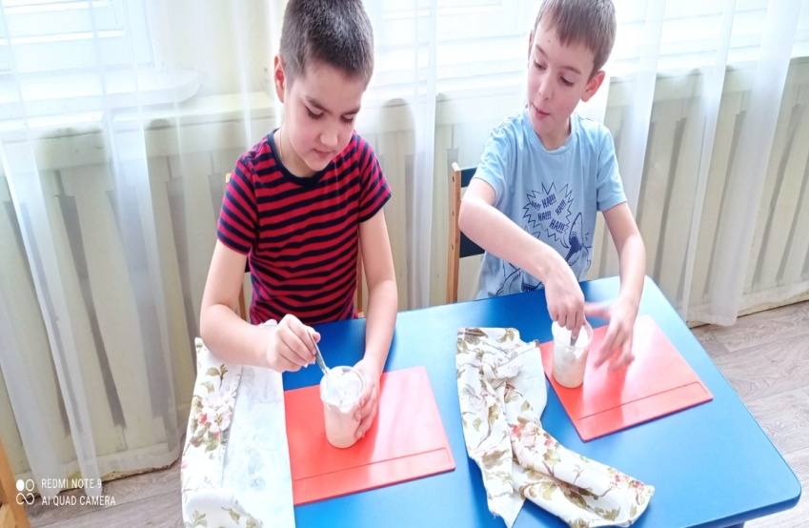
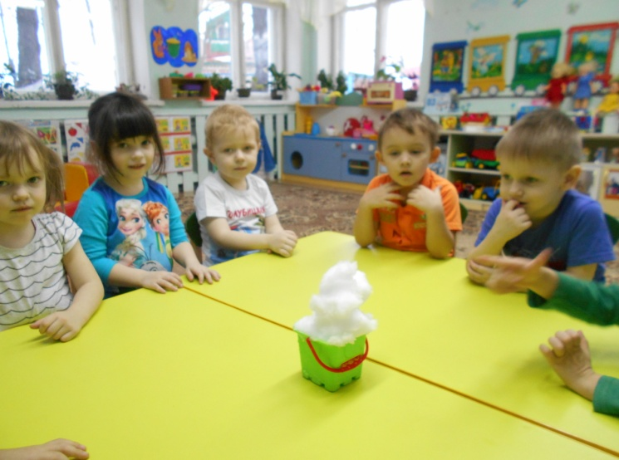
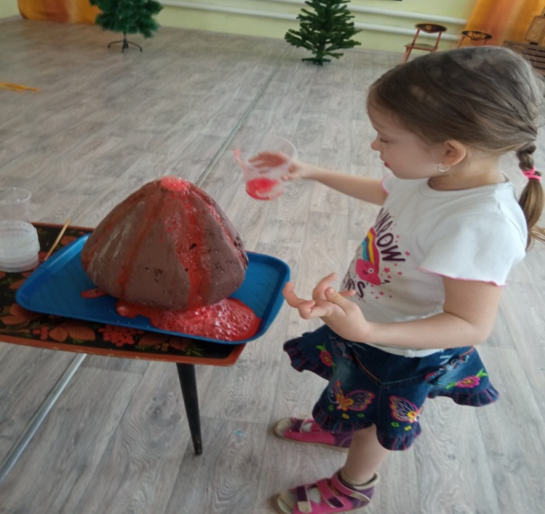

Slide 15
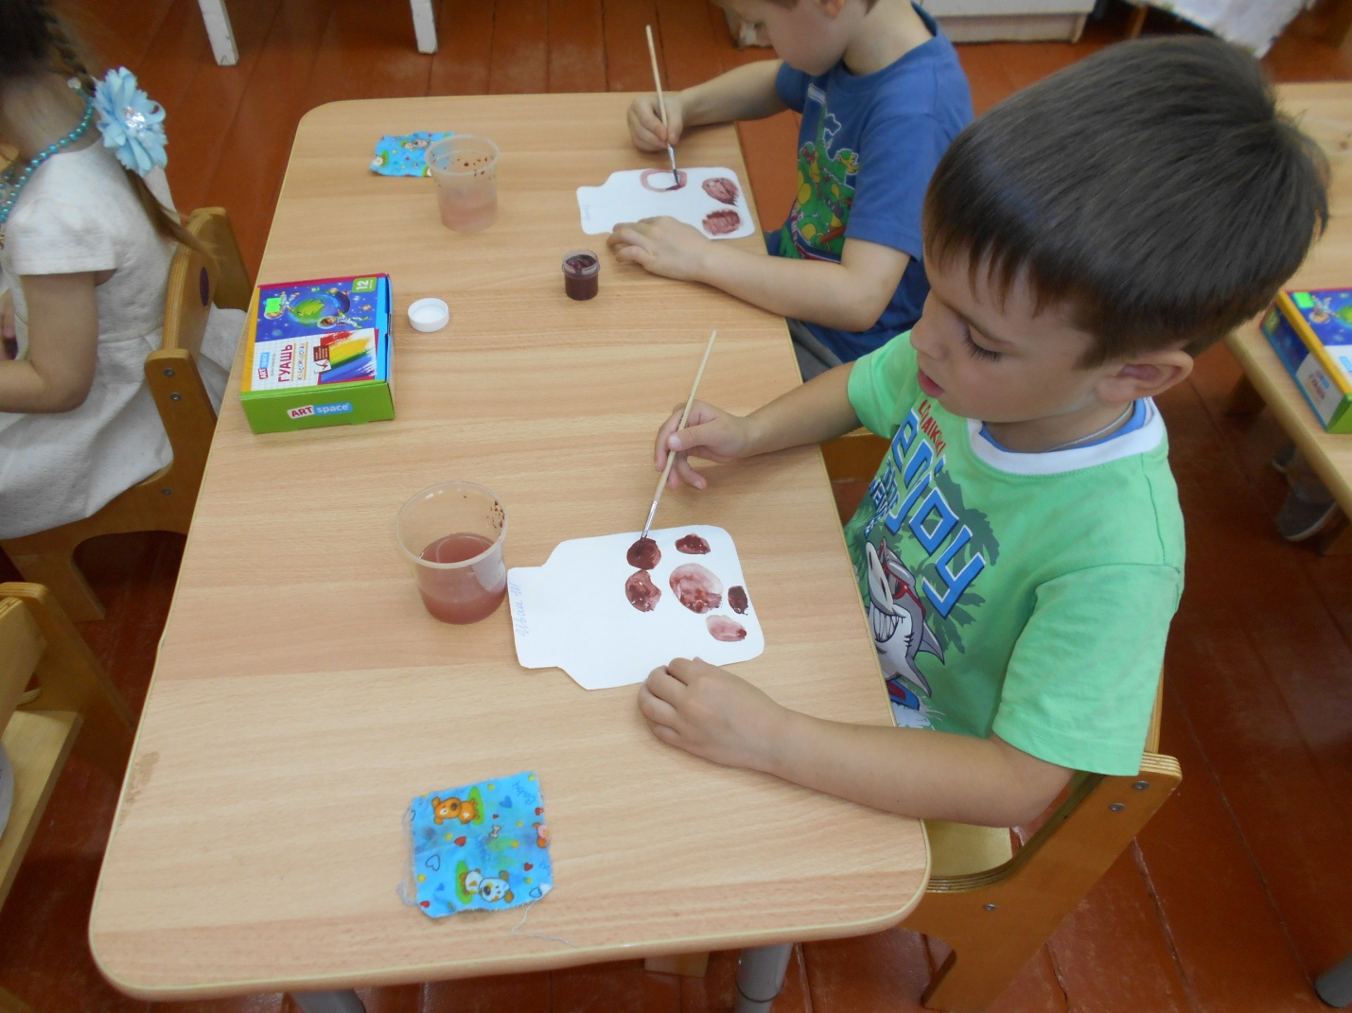

Slide 16
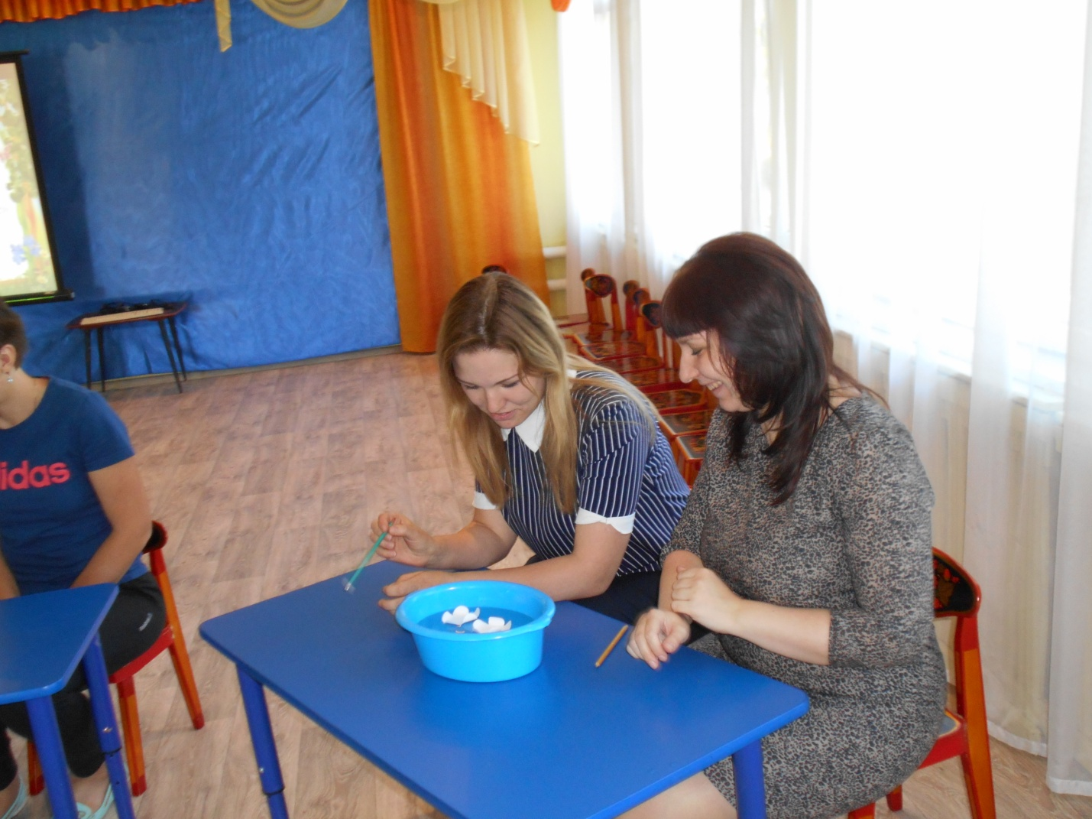
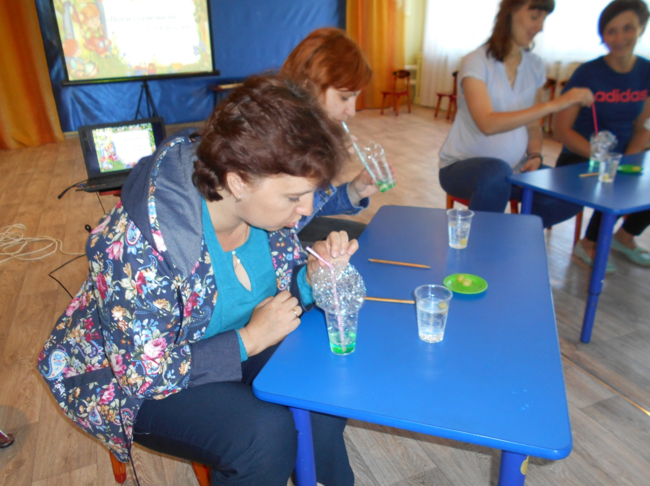
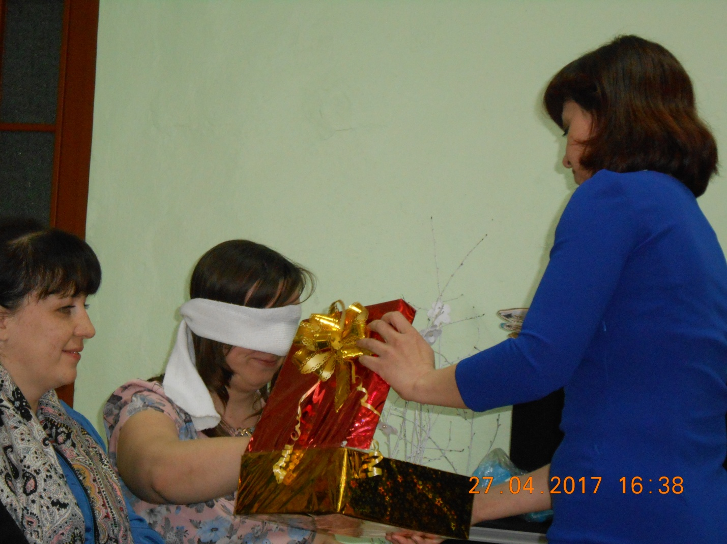
Работа с родителями
Notes:
Работа с родителями

Slide 17
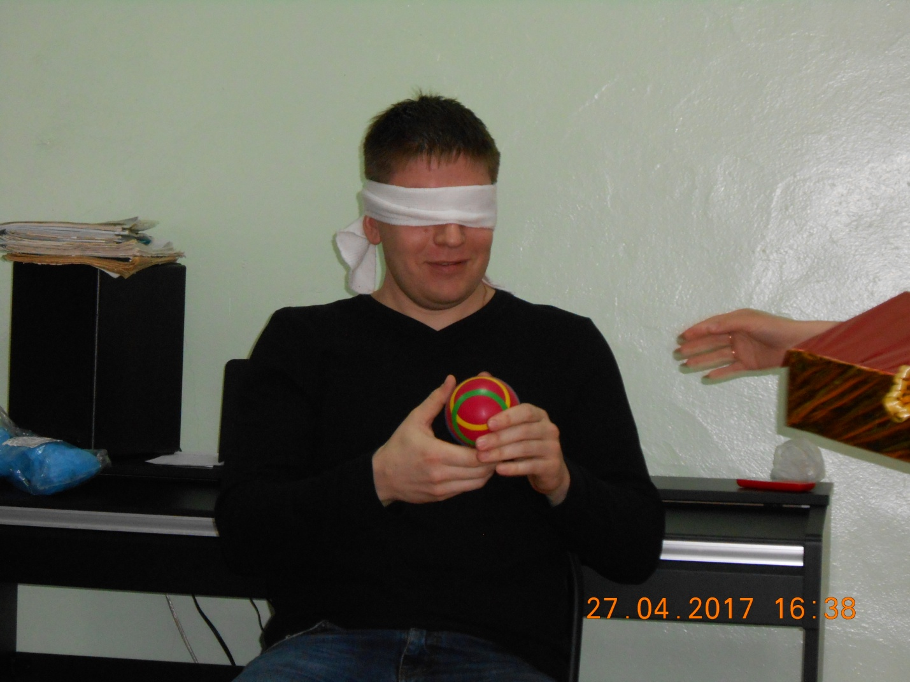
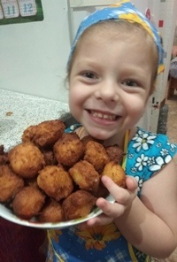
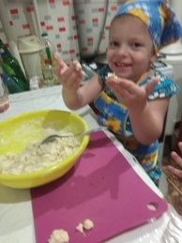

Slide 18


